Slide 1

Samenwerken bij archiveren van de Omgevingswet
Workshop Archiveren van de Omgevingswet
Provincie Noord-Brabant
Den Bosch, 31 januari 2019
Mark van den Broek
Arjan Kloosterboer

Slide 2
Van plan tot publicatie
Gebiedsoriëntatie
Gebiedsanalyse
Opstellen
Omgevingsdocument
Opstellen Vragenbomen
Samenwerken
Besluiten
Bekendmaken
Beschikbaar stellen
Wat mag hier?
Van idee tot afhandeling
Oriënteren via Regels en Kaart
Oriënteren via
Vragenbomen
Opstellen
Indienen
Ontvangen
Beoordelen
Behandelen
Samenwerken
Besluiten
Bekendmaken
Wat kan hier?
Van vraag tot informatie
Inwinnen
Beschikbaar stellen
Inwinnen
Bewerken
Beschikbaar stellen
Notes:
Uitvoering van de Omgevingswet: waar gaat dat over? Drie procesketens.
Wat te archiveren? De uitvoering van deze processen

Slide 3

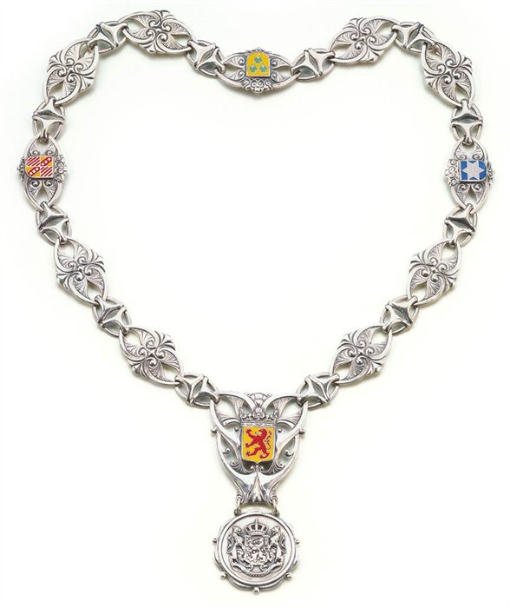

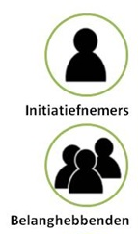





Uitvoeren van de Omgevingswet: wie?
gemeente
GGD
omgevingsdienst
veiligheids
regio
burger
rijksoverheid
bedrijf
provincie
waterschap
adviseurs
Notes:
Wie voeren die procesketens cq. de Omgevngswet uit? Diverse partijen, in samenwerking

Slide 4
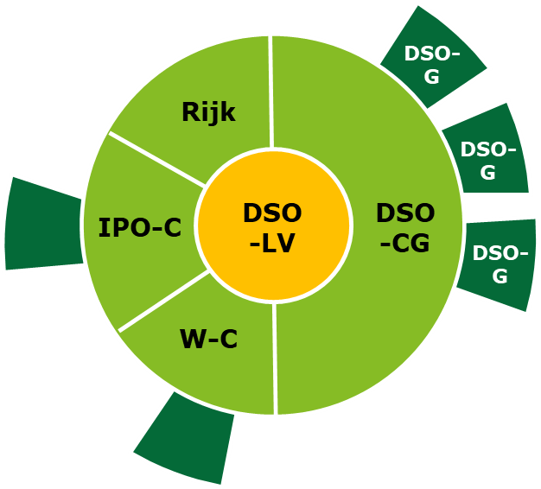
Digitaal Stelsel Omgevingswet (DSO)
  Geheel van afspraken, ICT-voorzieningen, registraties, gegevensverzamelingen en bronnen
  die nodig zijn om aan initiatiefnemers, belanghebbenden en bevoegd gezag de informatie beschikbaar te stellen
  die zij willen raadplegen of nodig hebben voor de processen van de Omgevingswet.
Notes:
Hoe maken we dat mogelijk? O.a. met vergaande digitale informatievoorzining, deels gezamenlijk en deels bij iedere ketenpartner.

Slide 5
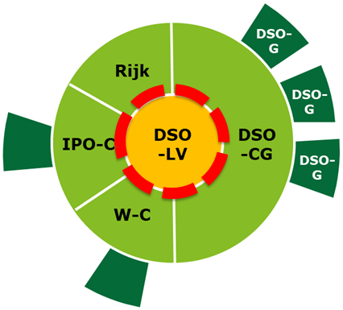
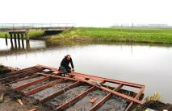

DSO Landelijke voorziening
Omgevings-documenten/ Juridische regels
Vragenbomen/ Toepasbare regels
Initiatiefnemer
Aanvragen en meldingen
Vergunning-verlening,
Toezicht & Handhaving
DSO Landelijke Voorziening
Bron- informatie
Notes:
Centraal daarin staat de landelijke voorziening van het DSO

Slide 6

Uitvoeren van de Omgevingswet: wie archiveert wat?
gemeente
GGD
omgevingsdienst
DSO-LV
veiligheids
regio
burger
rijksoverheid
bedrijf
provincie
waterschap
adviseurs
Notes:
Wie voeren die procesketens cq. de Omgevngswet uit? Diverse partijen, in samenwerking

Slide 7
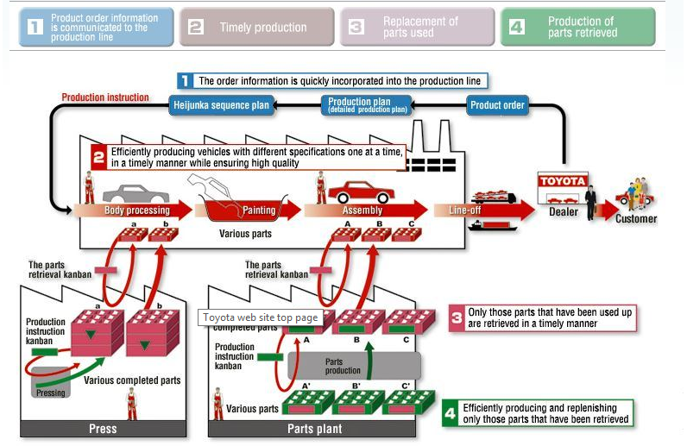
Analogie: supply chain Toyota

Slide 8
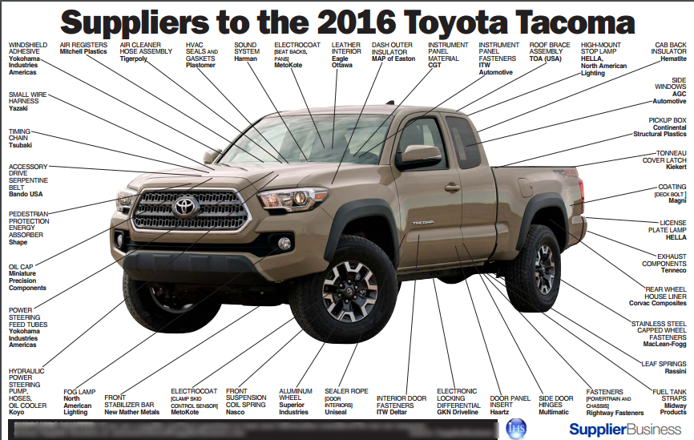
Dit betekent voor Toyota

Slide 9
Procesketen: keten van samenhangende zaken
ZAAK
gemeente
Advies?
GGD
Omgevingsvergunning?
Advies?
ZAAK
omgevingsdienst
Instemming?
Advies?
ZAAK
burger
veiligheids
regio
ZAAK
Goedkeuring?
bedrijf
waterschap
ZAAK
Advies?
provincie
ZAAK
adviseurs
Notes:
> Wanneer is er sprake van een procesketen? Ook als initiatiefnemer met adviseur en belanghebbenden samenwerkt?

Slide 10
Afspraken maken
Overeenkomsten over productlevering SLA/DVO – PDC:
KPI’s per product!
Zaaktype (ZTC)
De beschrijving van de procesgang waarmee soorten producten/diensten worden voortgebracht (‘lopende banden’)
Product/dienst (PDC)
Datgene dat een partij levert aan de (aan)vrager van een product/dienst
Inzicht in productieproces SLA/DVO – ZTC:
KPI’s per zaak(type)
Zaak
De feitelijke productie van een (aan)gevraagd(e) product/dienst op basis van een zaaktype
Precieze vraagstelling: welk product?
Tijdige vraagstelling: zo vroeg mogelijk!

Slide 11
To do ! uitwerking geven aan/afspraken maken over:
GENERIEK
TUSSEN PARTIJEN
Informatiemodel Producten en Dienstencatalogus (ImPDC) ontwikkelen
Maken van afspraken over archivering:
Bevoegd gezag archiveert?
Of ieder zijn deel?
Gemeenschappelijke informatie-voorziening
(één VTH-systeem, zie Limburg)?
Rol van een e-Depot?
. . . . .
Herschikken elementen uit ImZTC naar ImPDC
Afstemmen Selectielijsten Rijk, Provincies, Waterschappen en Gemeenten
Afspraken over
te leveren producten/diensten en
uit te voeren zaaktypen
. . . . .
. . . . .

Slide 12
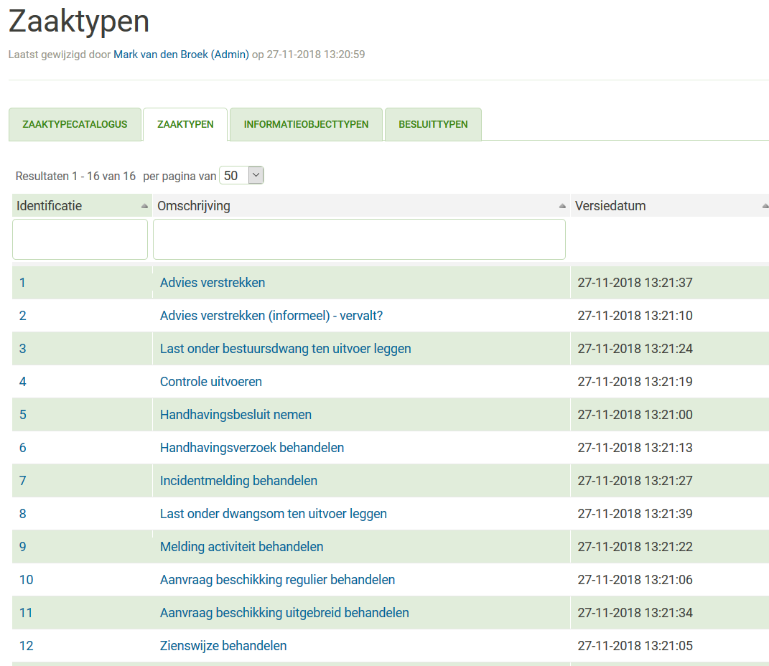

Slide 13
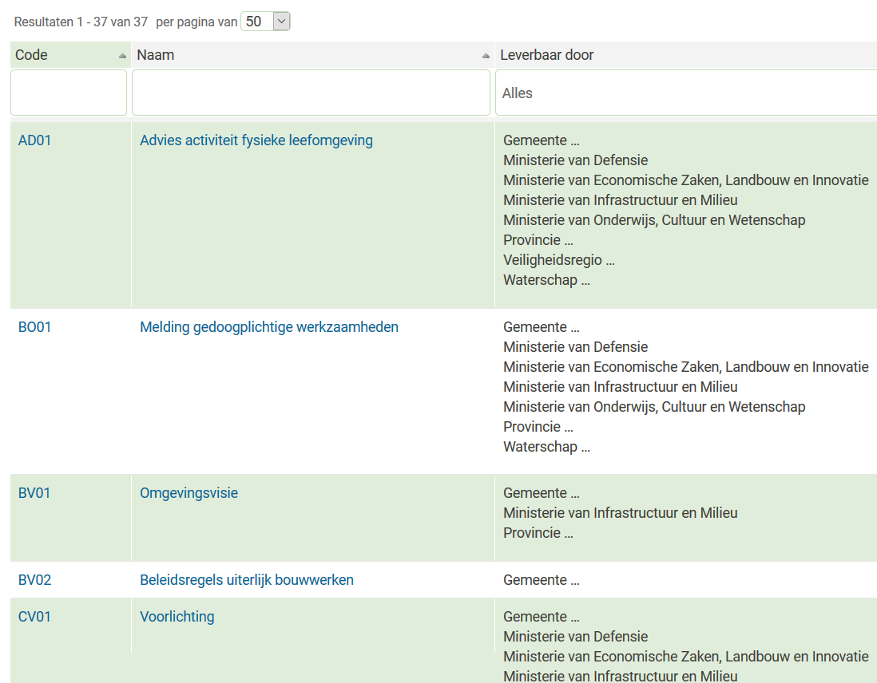

Slide 14
Meer informatie
Omgevingswet-producten/diensten en –zaaktypen
https://omgevingswet.wiki
UIVO-i-archivering en samenwerking
https://aandeslagmetdeomgevingswet.nl/over-ons/uivo-i/ketenprocessen-uivo/

Slide 15
Samenwerken bij archiveren van de Omgevingswet
Workshop Archiveren van de Omgevingswet
Provincie Noord-Brabant
Den Bosch, 31 januari 2019
Mark van den Broek (mark.van.den.broek@mvr.nl)
Arjan Kloosterboer (arjan.kloosterboer@vng.nl)

